Slide 1


Gestión de Recursos
La gestión eficiente de recursos es fundamental para el éxito de cualquier proyecto. Esto implica la definición, asignación y seguimiento de los recursos humanos, materiales y financieros de manera estratégica.
por Programacion Comercial

Slide 2

Definición de Recursos
1
Recursos Humanos
2
Recursos Materiales
Personal con habilidades y experiencia necesarias para completar las tareas del proyecto.
Equipos, herramientas, instalaciones y suministros requeridos para realizar el trabajo.
3
Recursos Financieros
Presupuesto disponible para cubrir los costos del proyecto.

Slide 3
Asignación Eficiente de Recursos
Planificación
Herramientas
Optimización
Identificar y asignar los recursos requeridos para cada tarea del proyecto.
Utilizar software como Microsoft Project para gestionar la asignación de recursos.
Ajustar la asignación de recursos para equilibrar la carga de trabajo y evitar sobreutilización.

Slide 4
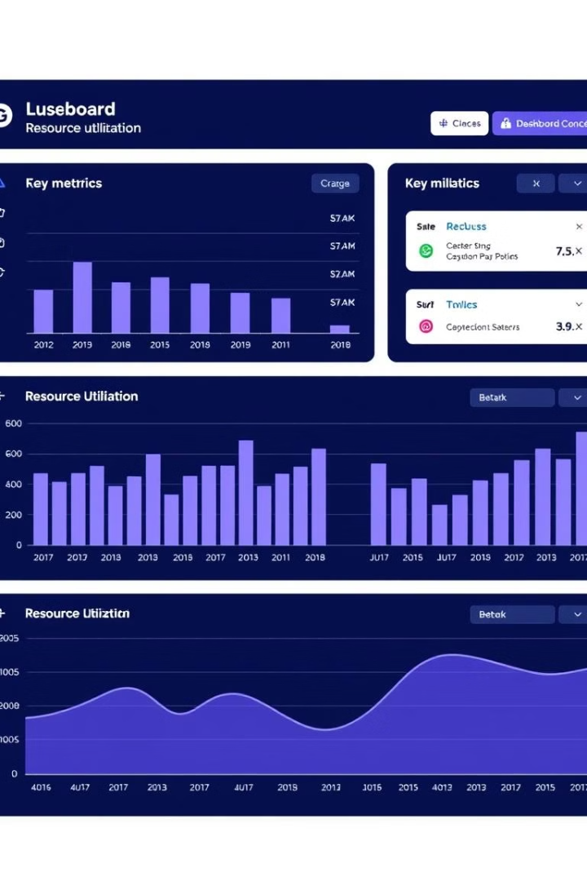
Seguimiento de Recursos
1
Disponibilidad
Monitorear la disponibilidad de los recursos a lo largo del proyecto.
2
Uso
Realizar un seguimiento del consumo y utilización de los recursos asignados.
3
Ajustes
Identificar y corregir cualquier sobreasignación o subasignación de recursos.

Slide 5

Monitoreo del Cronograma
Avance
Retrasos
Monitorear el progreso de las tareas y el cumplimiento de los hitos establecidos.
Identificar y analizar las causas de cualquier retraso en el cronograma.
Ajustes
Realizar los ajustes necesarios en la asignación de recursos para mantener el proyecto en curso.

Slide 6




Análisis de Impacto
Cambios
Evaluar el impacto que los cambios pueden tener en la asignación de recursos.
Escenarios
Simular diferentes escenarios para determinar la mejor manera de adaptar los recursos.
Optimización
Ajustar la asignación de recursos para minimizar el impacto de los cambios.

Slide 7




Conclusiones
Planificación
Definir y asignar los recursos de manera estratégica.
Seguimiento
Monitorear la disponibilidad y uso de los recursos.
Ajustes
Adaptar la asignación de recursos ante cambios o retrasos.
La gestión eficiente de recursos es crucial para el éxito de cualquier proyecto. Mediante una planificación estratégica, un seguimiento continuo y ajustes oportunos, se puede optimizar el uso de recursos y maximizar los resultados.

